Slide 1
③ 水産資源解析の概要
さまざまな資源量推定手法
どの資源評価モデルが良いのか？
資源量推定のさいに重要な3つのこと

Slide 2
適切な資源管理へむけて
適切な資源管理
減っていたら漁獲を減らす・増えていたら増やしても良い
妥当な資源評価
減っているか？増えているか？
MSYはどのあたりか？
データ収集
漁獲量・漁獲物のサイズ組成・生物的知見

Slide 3
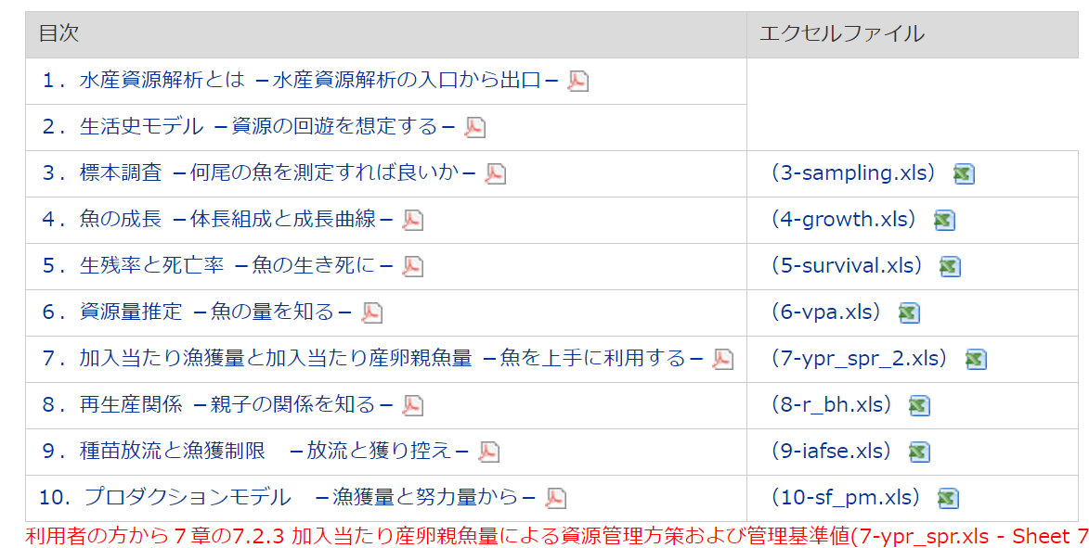
さまざまな資源評価手法（初級）
水産資源解析マニュアル（水研ホームページ）
https://www.fra.affrc.go.jp/kseika/guide_and_manual/afr/index.html

Slide 4
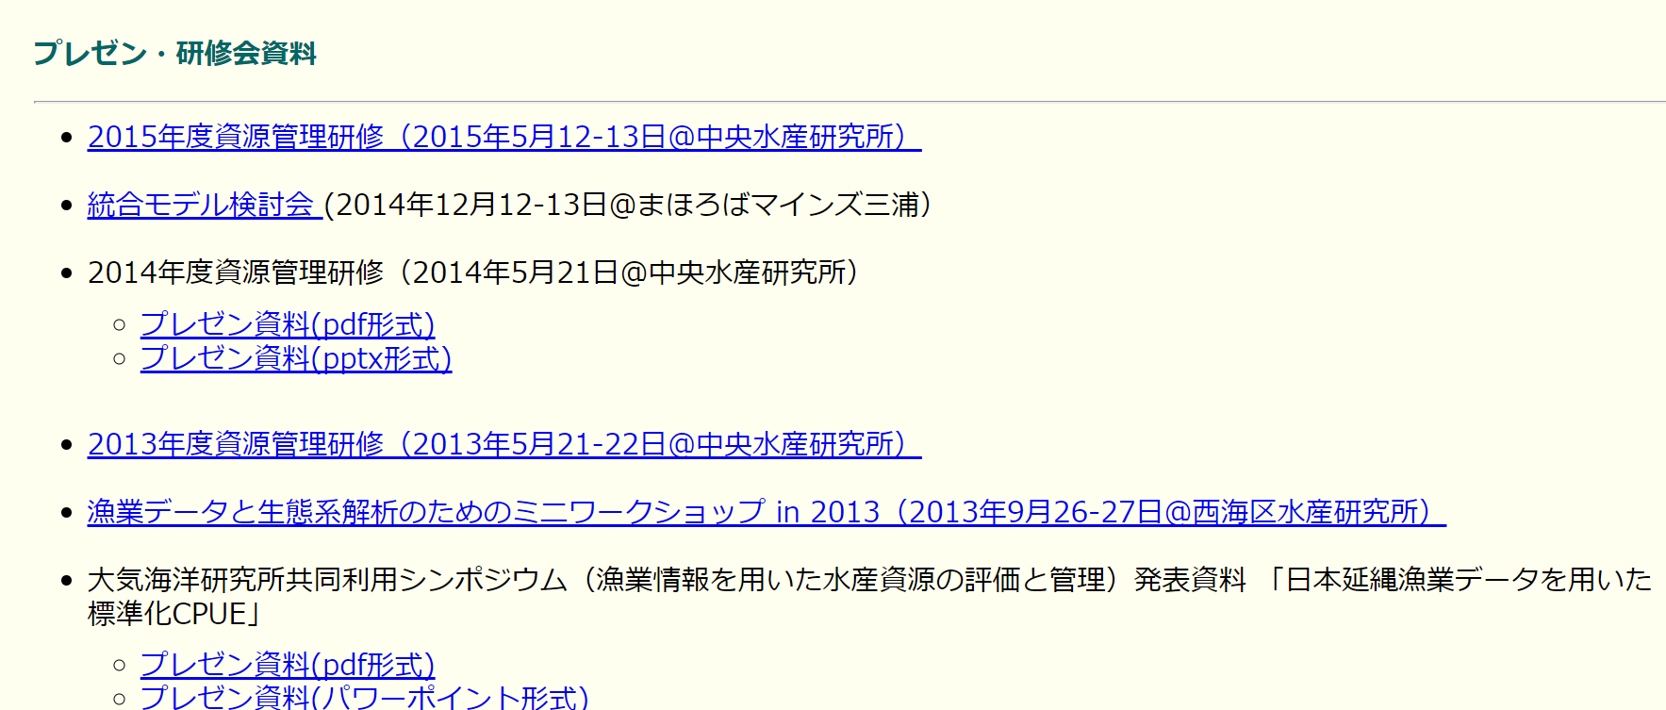
さまざまな資源評価手法（初級～中級）
過去の資源管理研修等の情報（市野川ホームページ）
http://cse.fra.affrc.go.jp/ichimomo/
Ｒを使った解析とシミュレーションなど

Slide 5
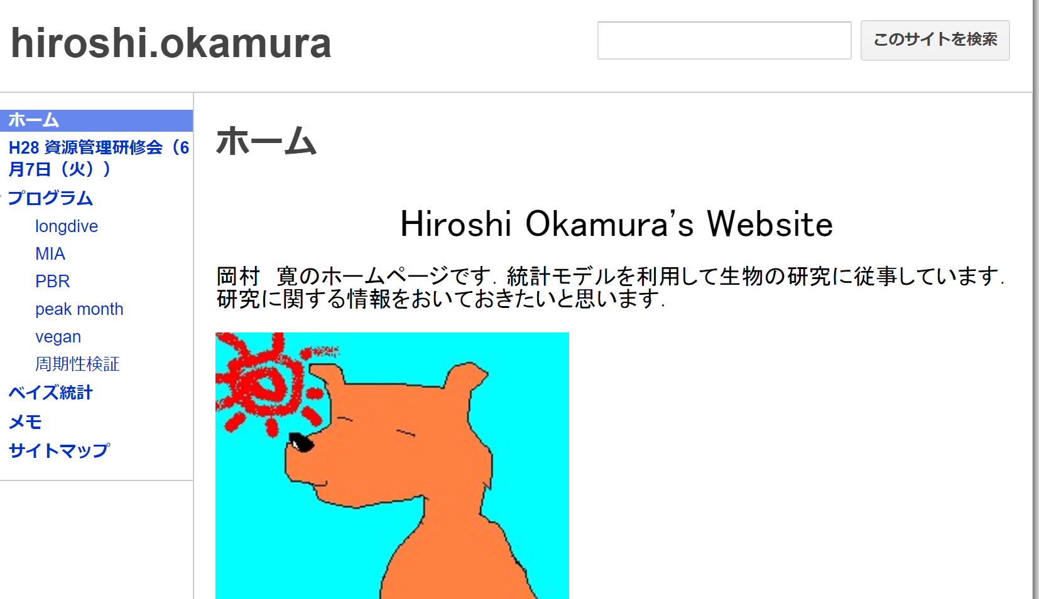
さまざまな資源評価手法（中級～上級）
岡村さんホームページ
https://sites.google.com/site/hiroshiokamura/home
ＲやADMBを使った解析，統計解析の解説など

Slide 6

どんなときにどんな方法を使うか？
努力量 資源量指数
漁獲量
漁獲物の体長組成
漁獲物の年齢組成
生物的知見（成長・成熟など）
年齢別漁獲尾数

Slide 7
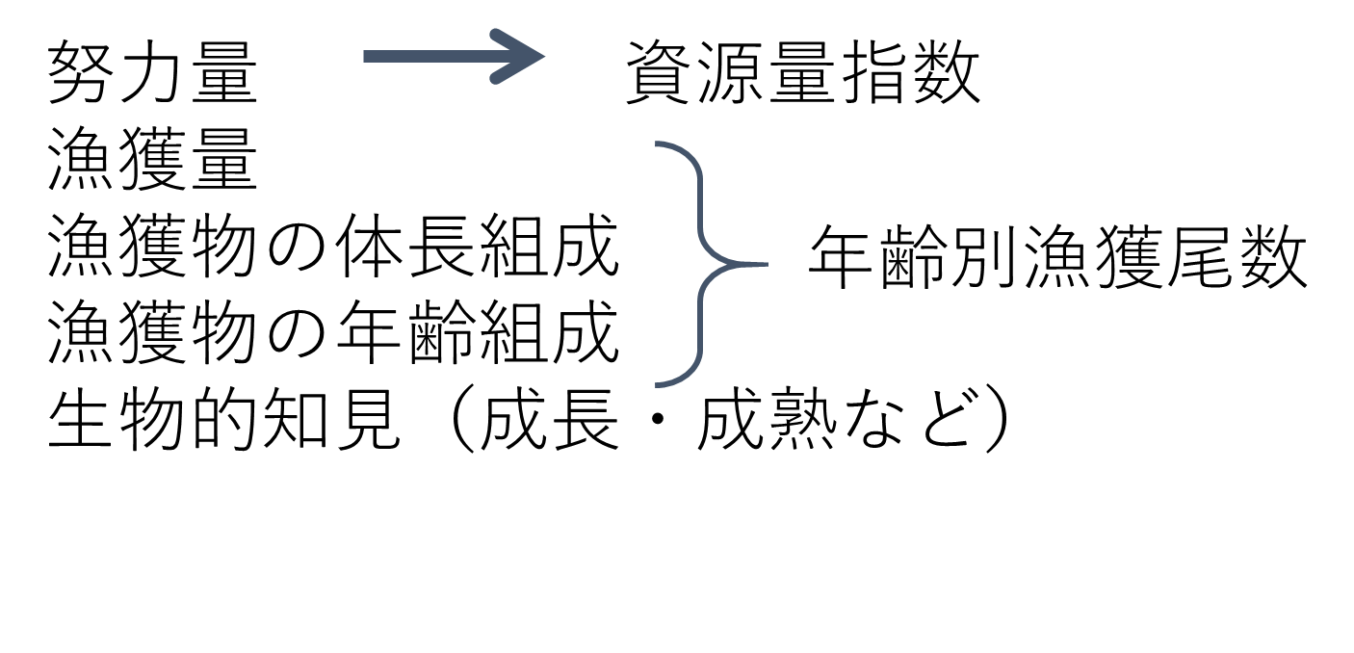
(tuned) VPA
データ十分
特徴 | 委託調査の資源評価で利用． 2010年級の資源尾数 ＝(2010年の0歳の漁獲尾数＋自然死亡尾数) ＋ (2011年の1歳の漁獲尾数＋自然死亡尾数）+ (2012年の．．．)
利点 | 選択率の仮定が（ほとんど）必要ない
欠点 | 年齢別漁獲尾数に誤差を仮定しない．誤差が最近年に蓄積し，最近年の不確実性が最も高い．データ要求が高い．
解説 | 水産資源解析マニュアル（６章．資源量推定） RVPA (市野川・岡村. 2014. 水産海洋研究. 78. 104-113) 2015年資源管理研修http://cse.fra.affrc.go.jp/ichimomo/fish/kensyu2015/kensyu2015.html 年齢別漁獲尾数の推定方法→明日5コマ目（赤嶺さん）

Slide 8
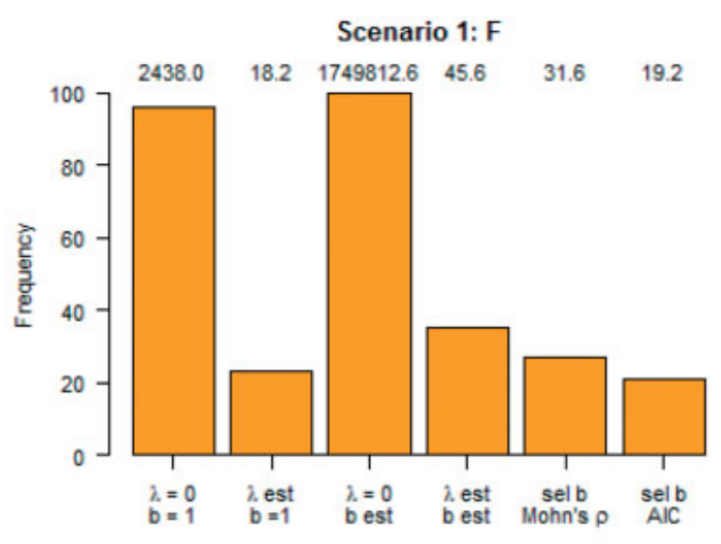
VPA: 最近の流れ
最新年のFがおかしくなってしまう（非常に大きくなってしまう）問題の対処（リッジVPA, Okamura et al. ICES Journal. https://doi.org/10.1093/icesjms/fsx089）
資源量と資源量指数のあいだの非線形性の仮定 (Hashimoto et al. Fish. Sci. 投稿中)
図：未発表（西嶋）
7
7
6
6
5
5
最新年のFが
発散する確率
4
4
3
3
マサバ：加入量と仔魚の体長の関係
2
2
1
1
新しい手法を適用した場合
0
b = 0.36
0
0
0
1000
1000
2000
2000
3000
3000
4000
4000

Slide 9
Statistical Catch at age (SCAA)
データ十分
特徴 | 海外ではよく使われている． 漁業ごとに選択率を仮定．毎年の加入量を推定し，そこから前進計算．
利点 | 年齢別漁獲尾数の誤差をモデル化できる→不確実性の評価 再生産関係をモデル内で推定→MSYをモデル内で推定できる 年齢別漁獲尾数の欠損もある程度許す
欠点 | 漁業種別の年齢別漁獲尾数が必要． その漁業種内で，選択率がある程度一定とする仮定 データ要求が高い
解説 | 日本語解説は(ほぼ?)なし マサバ太平洋系群に適用検討中

Slide 10
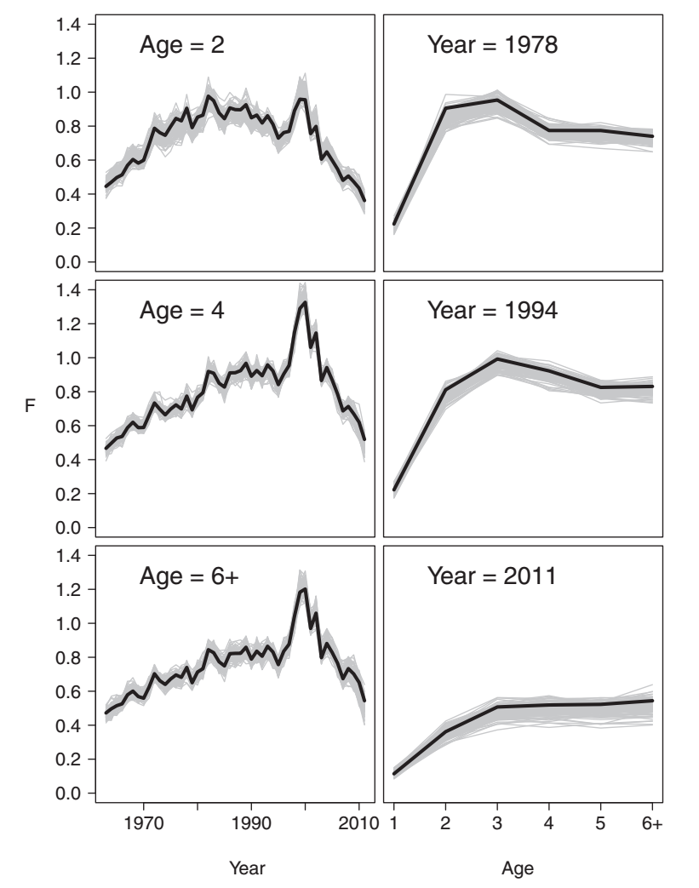
SCAA: 最近の流れ
選択率の柔軟な変化を許すState-Space Assessment Model (SAM) (右図)がヨーロッパ(ICES)の資源評価でVPAに代わって利用されるように
Nielsen and Berg 2014 Fisheries Research 158: 96-101. Fig. 2

Slide 11
データ不足
プロダクションモデル
特徴 | ロジスティックモデルを資源量指数と漁獲量にあてはめ，プロダクションモデルのパラメータ(r, K, B0, q)を推定する
利点 | 漁獲量と資源量指数だけで，資源量もMSY管理基準値も推定できる
欠点 | 推定値の不確実性はかなり高い．変数間の相関も高い． コントラスト（漁獲によって資源が急減→その後復活など）の強いデータでないとうまく推定できない．
解説 | エクセル：水産資源解析マニュアル（10章プロダクションモデル） R: 2013年度資源管理研修（21日後半） http://cse.fra.affrc.go.jp/ichimomo/fish/ichinokawa_R.pdf

Slide 12
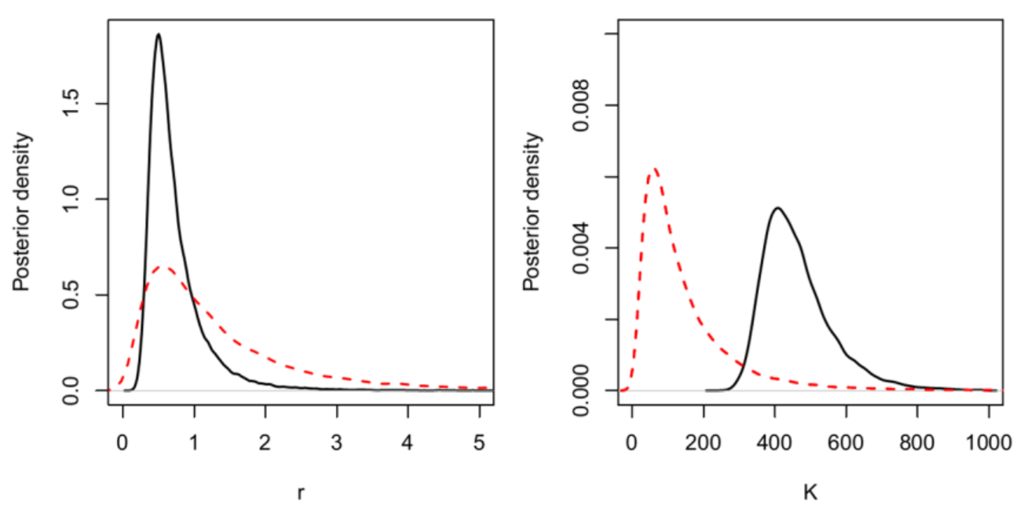
プロダクションモデル：最近の流れ
全てのパラメータを推定するのはほぼ不可能→一部パラメータは推定せず，与える（ex. 内的自然増加率のrなど）
特定のパラメータに事前分布を与えるベイズ型プロダクションモデル
対象種のデータを加えて情報を更新する（事後分布）
生態が似た他種の情報を事前分布として与える
NPFC サンマ作業部会資源評価レポートより
r
K

Slide 13
データ不足
デルリー法
月別・日別など
特徴 | 日別・月別の資源量指数と漁獲量が利用でき，閉じた資源で，漁獲圧が高い場合に利用できる． 漁期内で漁獲が進むにつれて資源量指数が減る➡その程度の大きさから，漁獲前の資源量を推定． わが国資源評価でも以外と使われている（スルメイカ・伊勢三河湾イカナゴ・伊勢三河湾トラフグ・神奈川県ナマコ）
利点 | 漁獲量と資源量指数のみから資源量が推定できる
欠点 | 単年の資源量推定のみ．ただし，デルリー法＋プロダクションモデルを組み合わせた方法も（神奈川県ナマコ資源評価，Nakayama et al. Fish Sci., in press）
解説 | 明日の資源管理研修（西嶋さん）

Slide 14
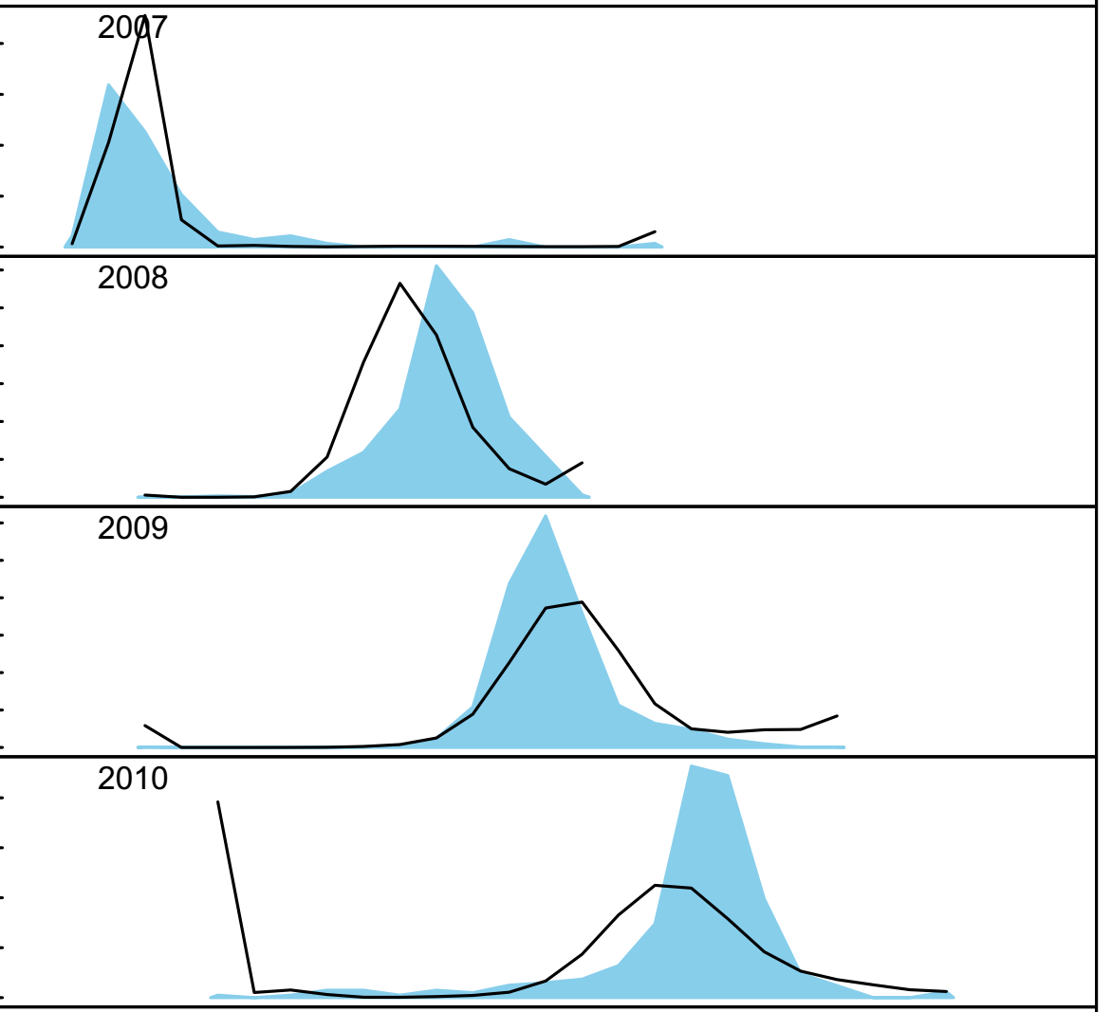
体長ベースの統合モデル
データ中程度
特徴 | 漁獲物の体長組成と成長式から，年齢別漁獲尾数をモデル内で推定する
利点 | 年齢別漁獲尾数がモデル内部で推定されるので，年齢別漁獲尾数を外部で推定する手間が省ける＆不確実性が評価できる 体長組成データの欠損も許す
欠点 | モデルが複雑で，モデル調整に職人技が必要
解説 | 統合モデル検討会のページ： http://cse.fra.affrc.go.jp/ichimomo/ss-kento/ss-kentos.html 上記検討会の開催報告： 市野川ら (2015) 日本水産学会誌. 81. 756-761
ニギスでやってみた例
漁獲物体長組成
モデル予測値
体長

Slide 15
世界の中での資源評価モデルの利用
RAMデータベース451資源の結果（http://ramlegacy.org/）

Slide 16

どの資源評価モデルが「良い」のか？
http://www.ices.dk/news-and-events/symposia/WCSAM-2013/Pages/default.aspx
Deroba et al. 2015. ICES Journal of Marine Science. 72: 19-30

Slide 17
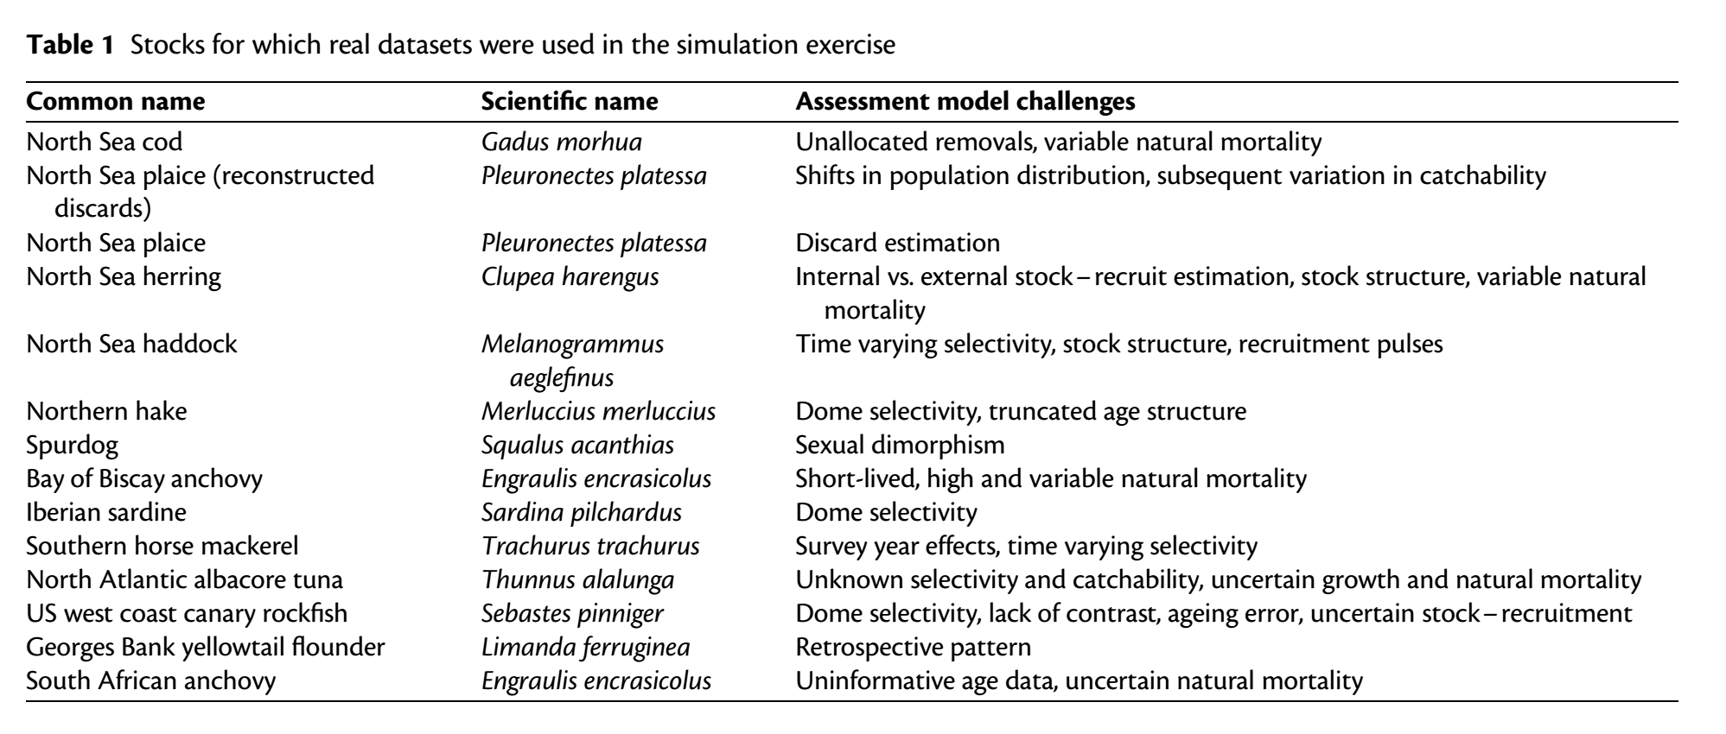
データ
資源評価モデル
疑似データ
別の資源評価モデル
推定結果
どれだけ合っているか？

Slide 18
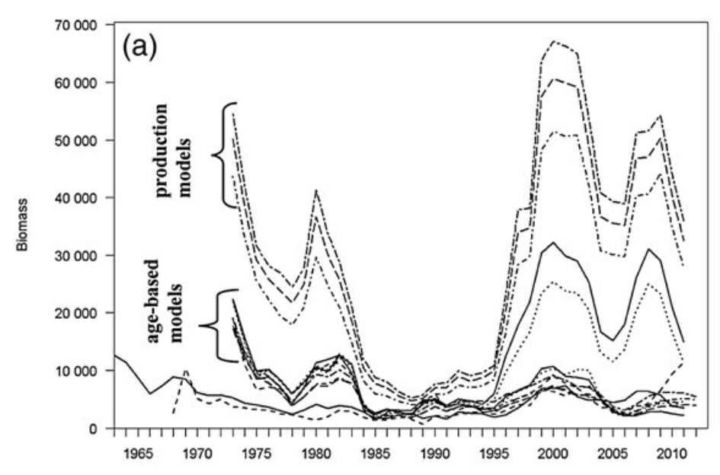
ジョージスバンク
yellowtail flounder
点線：プロダクションモデル
実線：年齢構成モデル
Deroba et al. 2015. ICES Journal of Marine Science. 72: 19-30

Slide 19
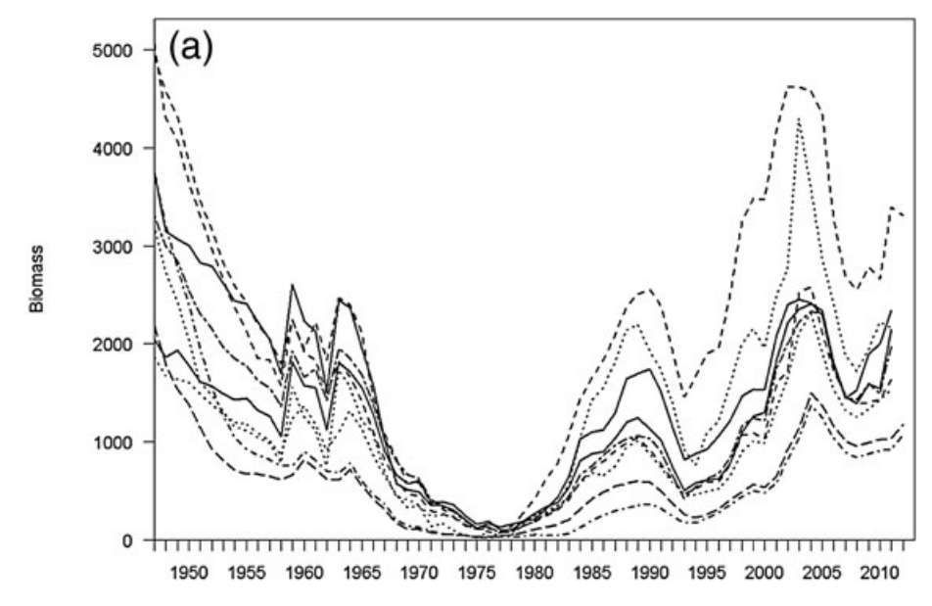
北海タラ
点線：プロダクションモデル
実線：年齢構成モデル
Deroba et al. 2015. ICES Journal of Marine Science. 72: 19-30

Slide 20
どの手法が良いとは一概に言えない
利用できるデータと相談しつつ，利用できる手法を選ぶ
どの手法を使っても「不確実性」は必ずある
重要なのは
利用できるデータは「徹底的に見る・使う」
不確実性を評価する（信頼区間の計算，感度分析など）
不確実性に頑健な管理方策を考える

Slide 21
1. 利用できるデータを徹底的に使う
（例）努力量＆漁獲量データ→資源量指数
日別なのか，月別なのか，年別なのか？
船別や海域別のデータも利用できるか？
CPUE標準化（より信頼の高い指数の推定）
デルリー法（絶対資源量＆漁獲圧の推定）

Slide 22
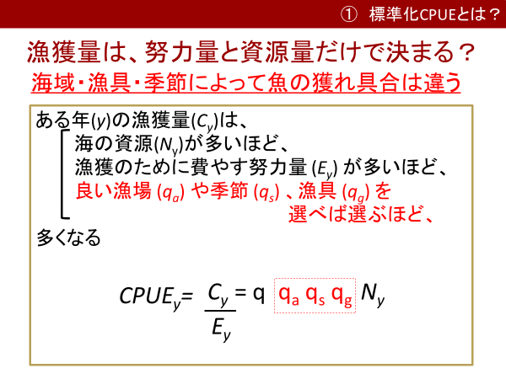
CPUE標準化
市野川HP (http://cse.fra.affrc.go.jp/ichimomo/ より）

Slide 23
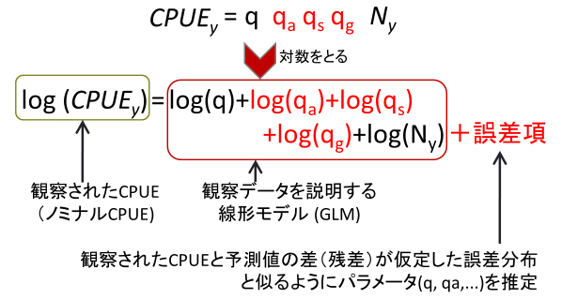
CPUE標準化
市野川HP (http://cse.fra.affrc.go.jp/ichimomo/ より）

Slide 24
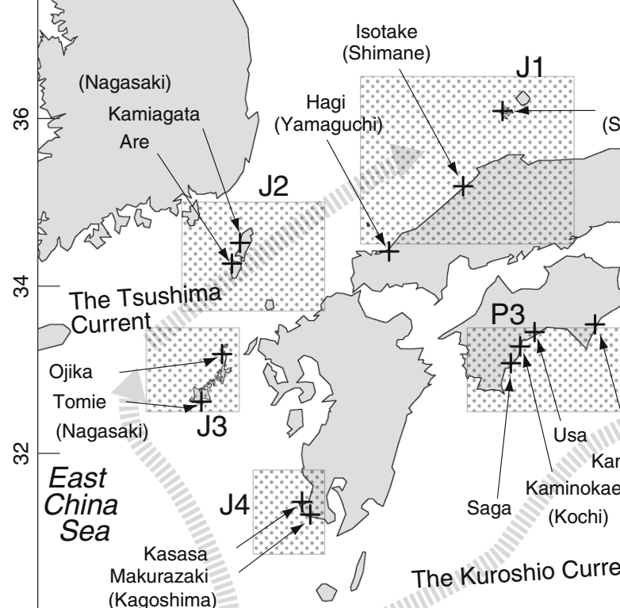
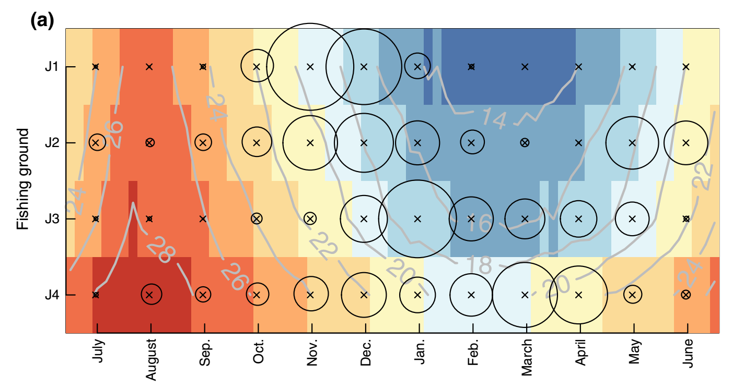
標準化の例
7月
1月
6月
北
南
標準化した漁獲量を海域・地域別にプロットし，水温との関係を示した（太平洋クロマグロ0歳魚）
(Ichinokawa et al. 2014 Fish. Sci.)

Slide 25
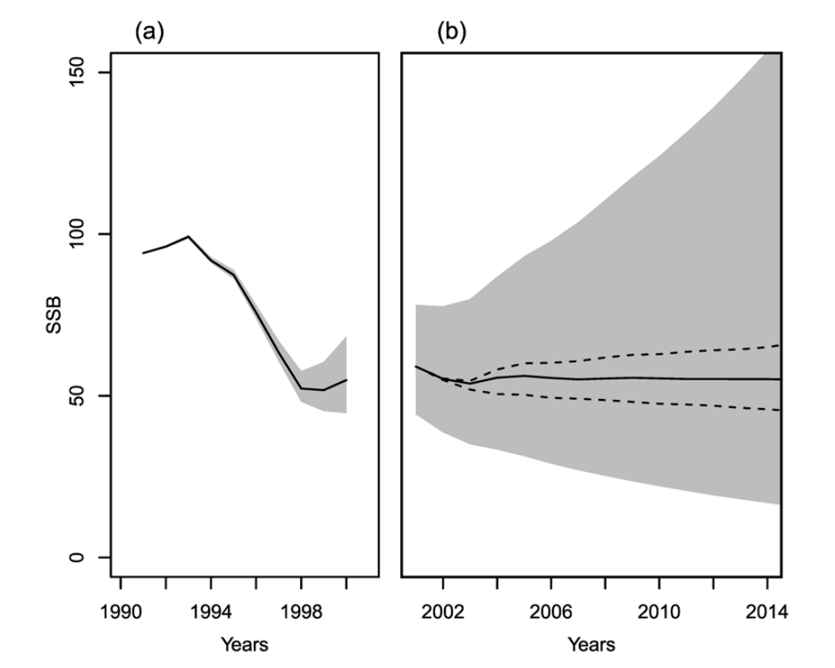
2. 不確実性を評価する （信頼区間の計算，感度分析など）
「推定」には「誤差」がつきもの
どの程度の誤差があるか，推定値だけでなく，信頼区間も 同時に示すことが重要
VPA
将来予測
親魚資源量の不確実性を考慮に入れて将来予測したときの将来の親魚資源量の80%信頼区間
加入変動の不確実性のみを考慮したときの80%信頼区間
VPAで推定された親魚資源量の80%信頼区間
市野川・岡村 (2014) 水産海洋研究. 78. 104-113. Fig. 6

Slide 26
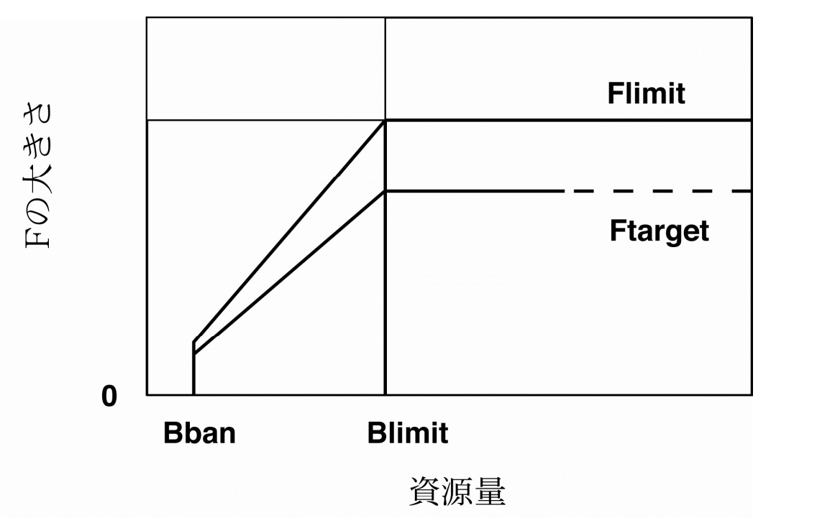
3. 不確実性に頑健な管理方策の提案
資源量推定値やMSY推定値の誤差があったとしても，それに耐えうるような（頑健な）管理方策をとる
ex) わが国資源のABC算定ルール
不確実性を考慮して，決定論的・誤差なしの仮定で算出されたF(Flimit)よりも小さいFを目標(Ftarget)とする

Slide 27
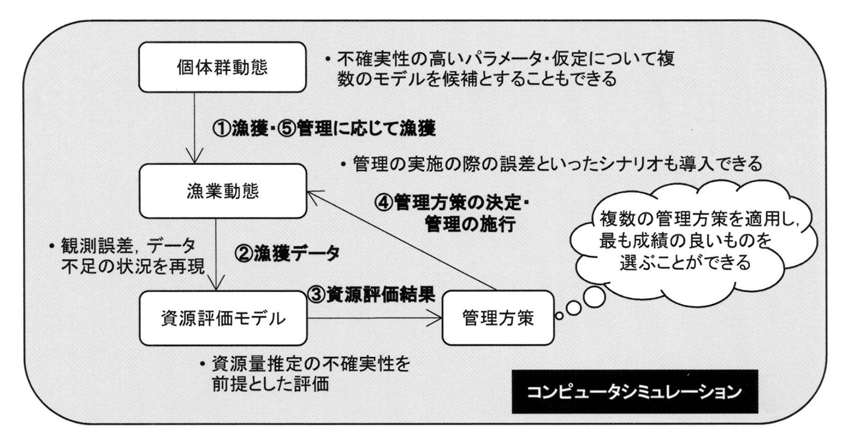
Management Strategy Evaluation (MSE, 管理戦略評価)
より明示的に，管理方策を考えるときに不確実性を取り込む
市野川・岡村 (2016) 統計数理. 64. 59-75. 図1

Slide 28
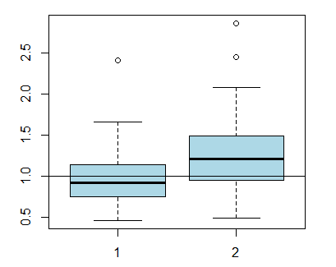
かんたんな例
毎年の資源量推定をランダムに間違えていると仮定
シナリオ1.
ランダムに間違い
シナリオ２.
ランダムかつ
3割程度過大推定
資源量
←真の資源量推定値
Notes:
r <- 0.3; K <- 100;
sigma <- c(0.7)
F.error <- list(c(0,0), c(0,0.3),c(0.2,0.3))
boxplot(exp(rnorm(100,F.error[[2]][1],F.error[[2]][2])),exp(rnorm(100,F.error[[3]][1],F.error[[3]][2])),col="lightblue")
abline(h=1)

Slide 29
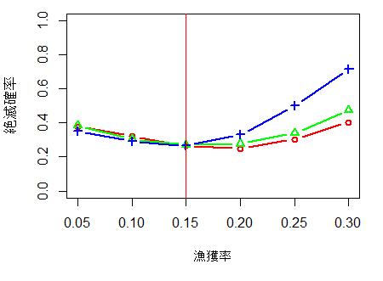
50年後の絶滅確率の比較
加入変動の大きさ(CV)=0.6
F_{MSY}
シナリオ2 (ランダム誤差＋過大推定)
シナリオ1(ランダム
誤差のみ)
誤差なし
F_{MSY}以上で漁獲しようとすると資源量推定の誤差が絶滅確率に影響
逆に，F_{MSY}以下の漁獲率であれば，資源量推定の誤差は絶滅確率にほとんど影響しない
Notes:
F <- c(0.05,0.1,0.15,0.2,0.25,0.3)
ext.probs <- matrix(0,length(F),length(F.error))
Nm <- matrix(NA, 50, length(F)) # 空の10行50列の行列
Nm[1, ] <- K # 1年めはK(環境収容量)からスタート
for(k in 1:length(F.error))
for(j in 1:length(F)){
for(s in 1:5000){
for(t in 1:49){
Nm[t+1, j] <- (Nm[t, j] + r*Nm[t, j]*(1-Nm[t, j]/K)-F[j]*Nm[t,j]*exp(rnorm(1,F.error[[k]][1],F.error[[k]][2]))) * exp(rnorm(1,0,sigma))
if(Nm[t+1, j]< 0) Nm[t+1, j] <- 0
}
ext.probs[j,k] <- ext.probs[j,k] + as.numeric(Nm[t+1,j]<0.5)
}}
matplot(F, ext.probs/5000, type="b",xlab="漁獲率",ylab="絶滅確率",pch=1:3,col=rainbow(3),lty=1,lwd=2,ylim=c(0,1))
abline(v=r/2,col=2)
# legend("topright",legend=sigma,col=rainbow(3),pch=1:3,lty=1,title="Sigma")

Slide 30
まとめ
利用できるデータは「徹底的に見る・使う」
不確実性を評価する（信頼区間の計算，感度分析など）
不確実性に頑健な管理方策を考える

Slide 31
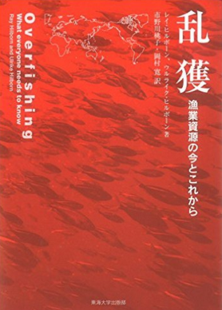
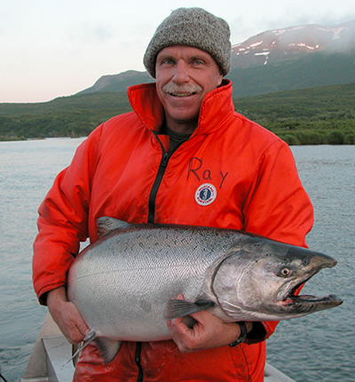
参考文献: Overfishing – what everyone needs to know 「乱獲―漁業資源の今とこれから」
レイ・ヒルボーン，ウルライク・ヒルボーン 著
市野川桃子．岡村寛 訳．
東海大学出版部．2015年12月
著者割 2500円で発売中

Slide 32
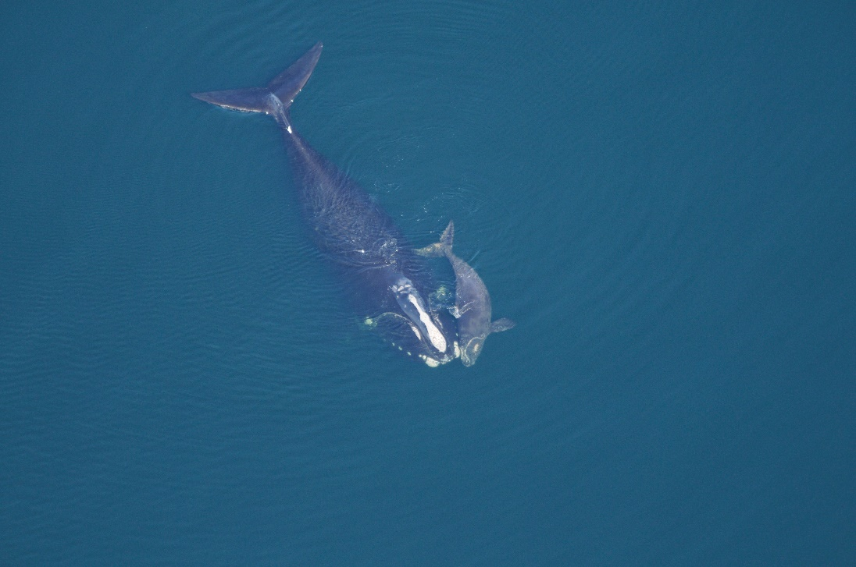
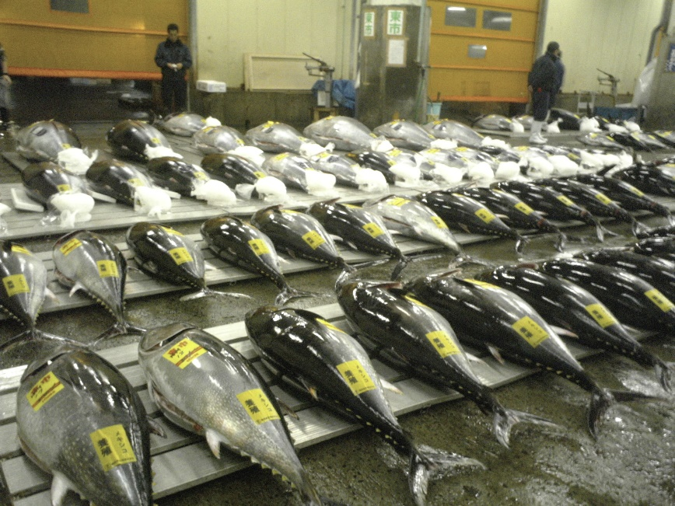
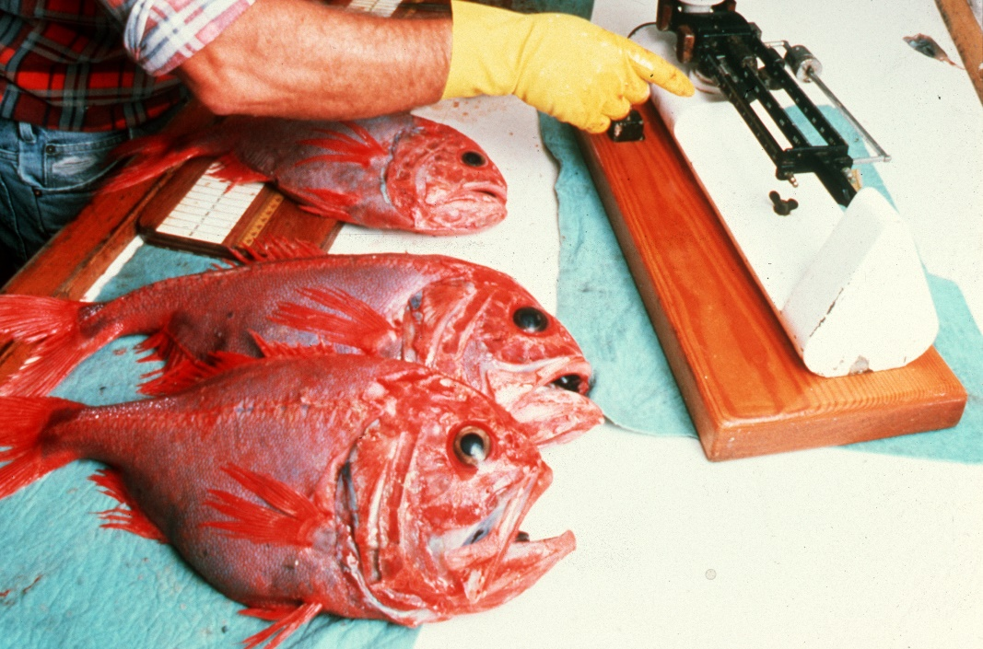
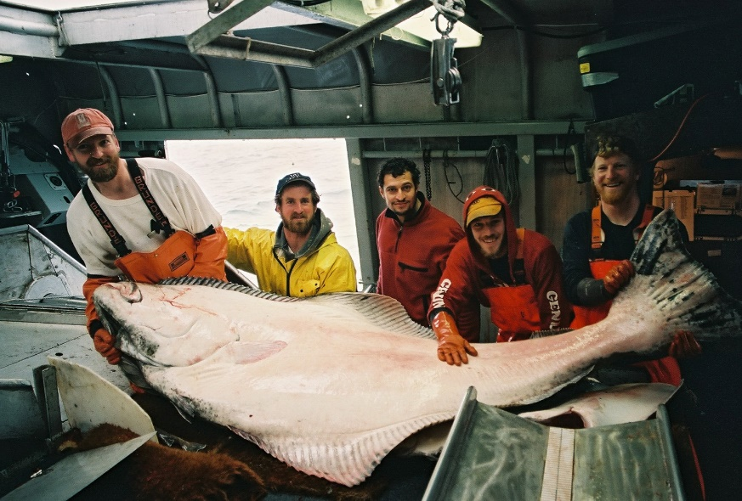
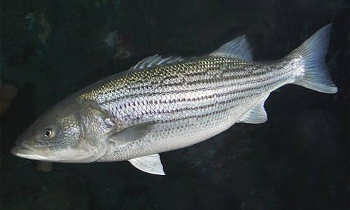
さまざまなレベルでの「乱獲」の定義
資源量推定の方法
クジラ・オレンジラフィー・スズキ・オヒョウ・
チリアワビなど，資源管理の失敗・成功例
ノーベル経済学賞を受けた研究成果と漁業資源管理
消費者主導の新しい持続的漁業（MSC）
数式は一切なし

